Slide 1
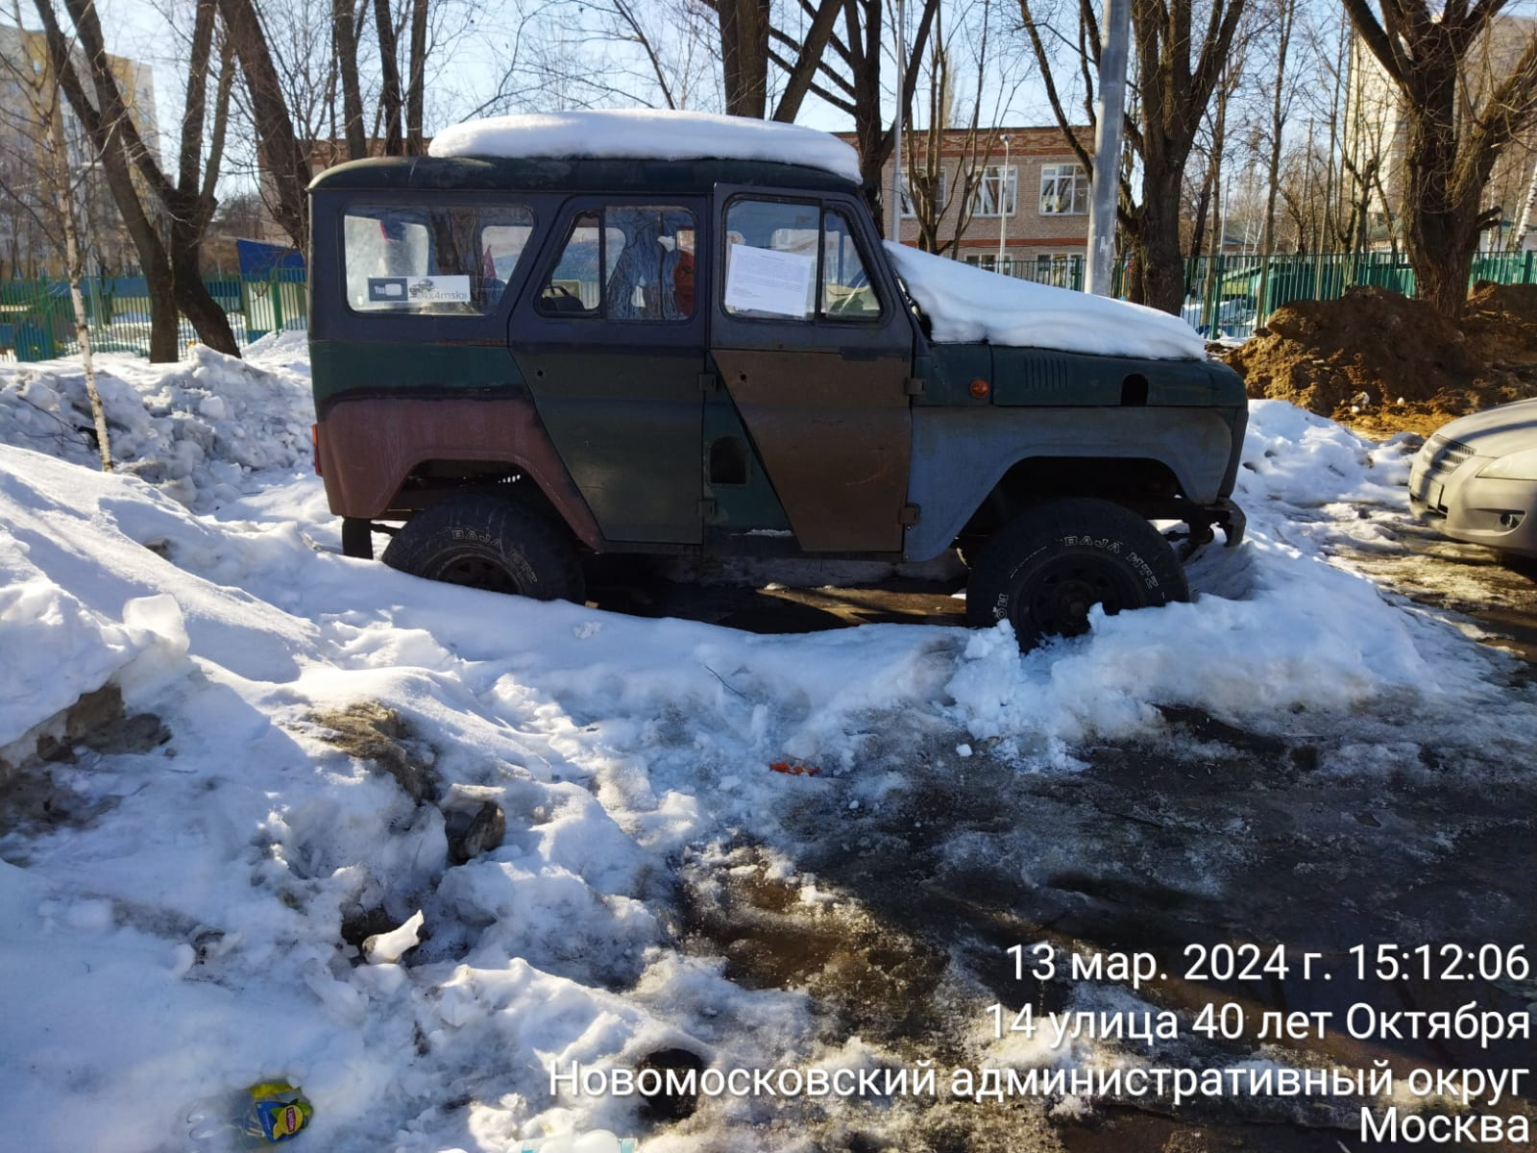
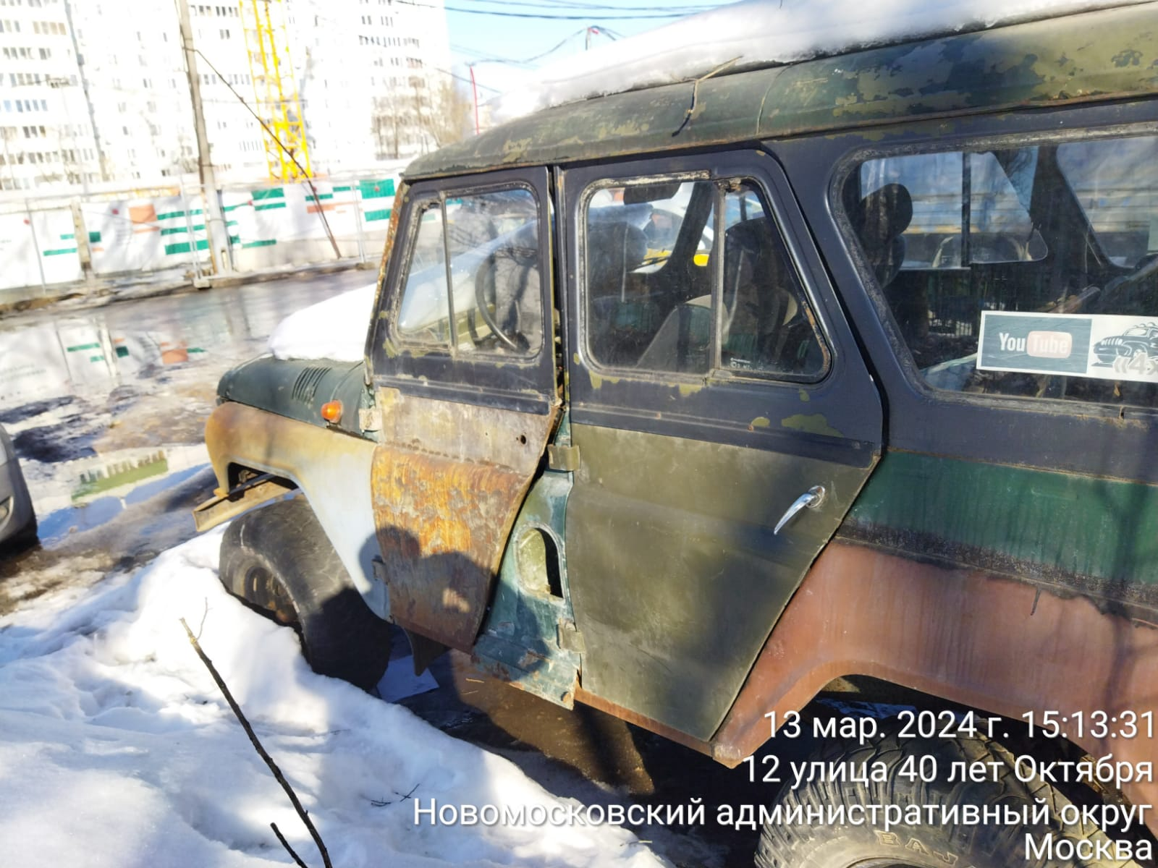
Транспортное средство брошено вблизи дома № 2А по ул. Симферопольской городского округа Щербинка.

